Slide 1

统计建模分析期末答辩
期末项目小组 4
答辩学生：2153677陈雨彤
2152054沈加豪
2054099叶洁颖
2153481汤 佳
指导老师：高珍

Slide 2
01.
回归模型
目录
Regression model
02.
分类模型
Classification model
03.
时序模型
Timing model

Slide 3
Regression Model
一、回归模型
该数据集提供了⼀个全球范围内的教育数据，包括29列，内容涵盖失学率、学业完成率、熟练程度、
识字率、出⽣率以及⼩学和⾼等教育⼊学统计等信息。希望你能够通过数据分析对不同国家和地区的
教育动态提供深刻的⻅解，希望你的⼯作能够给全球教育⼯作者⼀个评估、加强和重塑全球教育系统的机会。

Slide 4
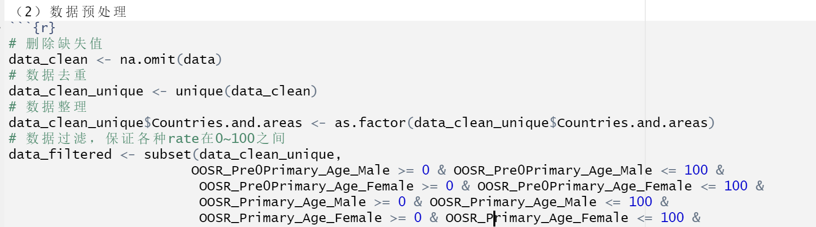
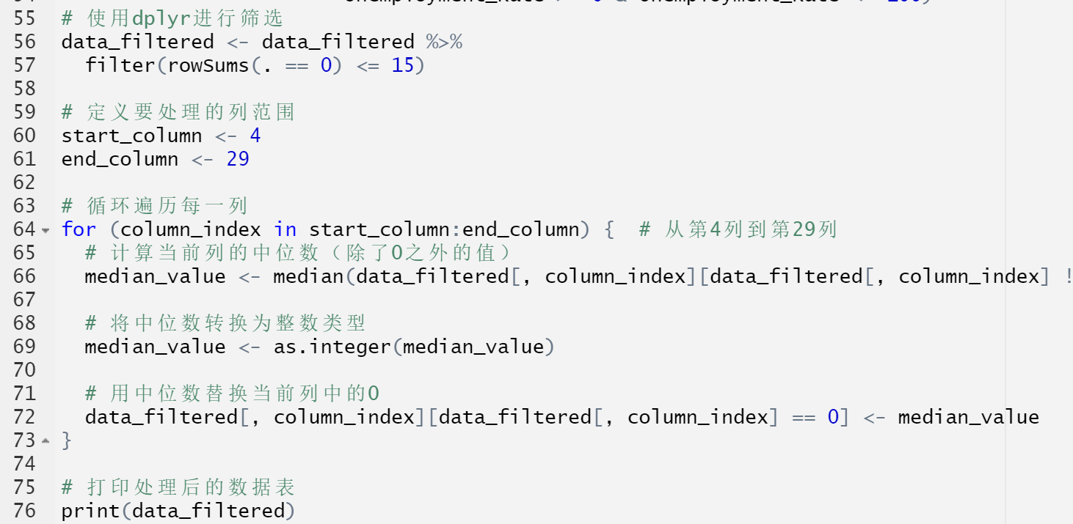
Task1：建立高等教育总⼊学⼈数预测模型
一、数据预处理
删除缺失值
数据去重
数据过滤，保证各种rate在0~100之间
处理异常值（很多0）
将一行中0的个数大于15个的整行删掉
将0替换成每一列的中位数

Slide 5
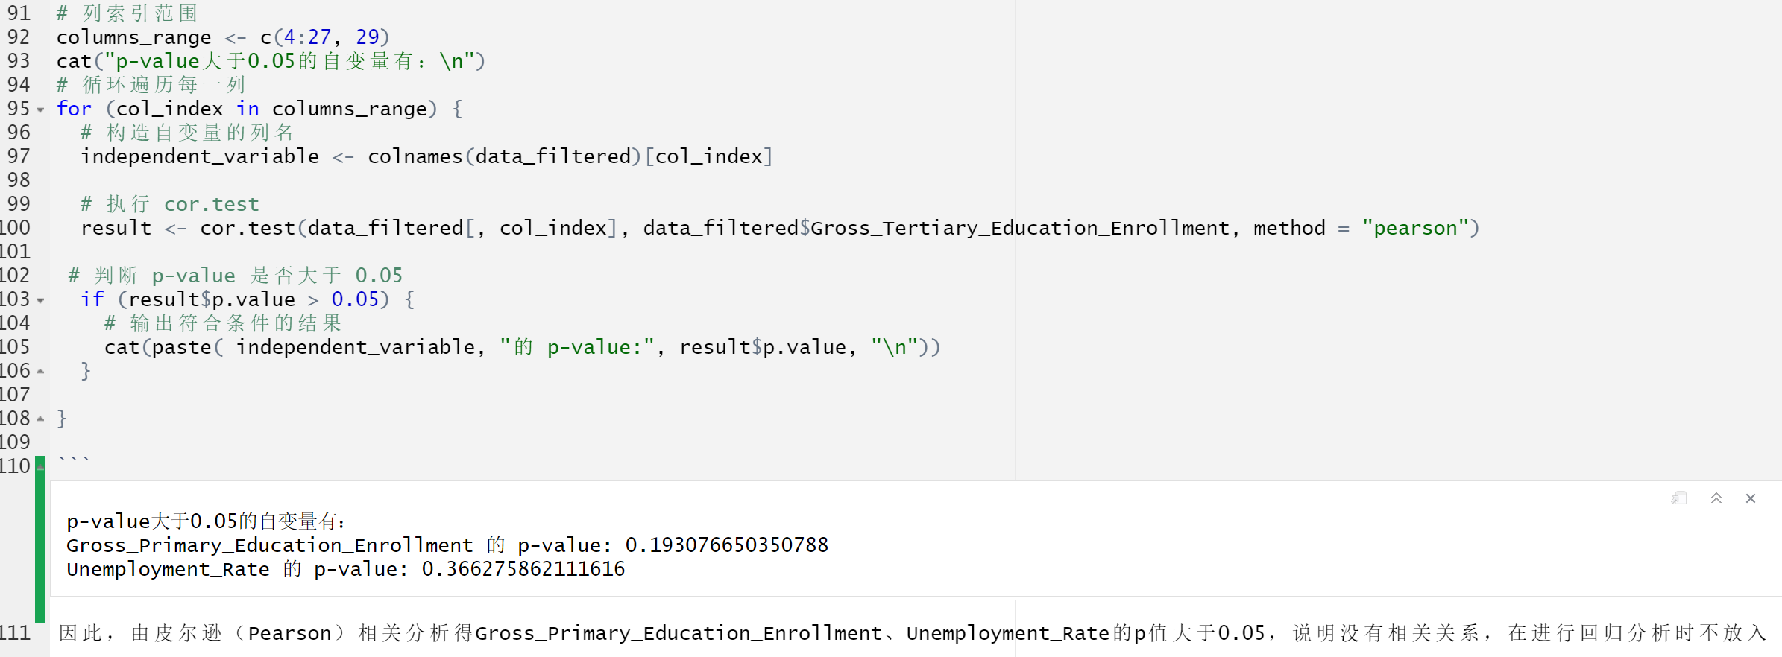
二、建模前的分析
（1）相关关系
在回归分析前一般需要做相关分析，因为有了相关关系，才可能有回归影响关系；如果没有相关关系，是不应该有回归影响关系的。将每个变量与高等教育总入学人数进行两两相关分析，p值大于0.05，则说明没有相关关系，在进行回归分析时不放入！
排除失业率和初等教育入学率这两个因素

Slide 6
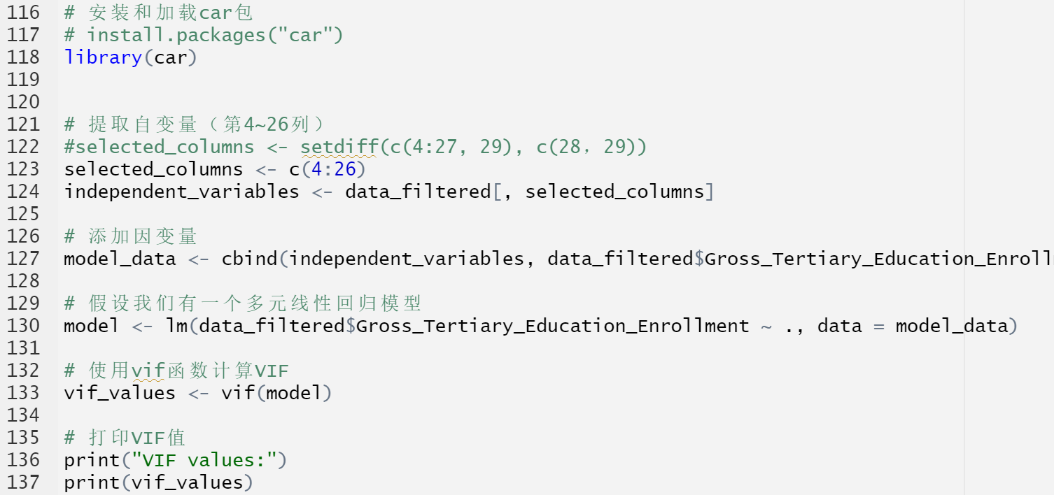
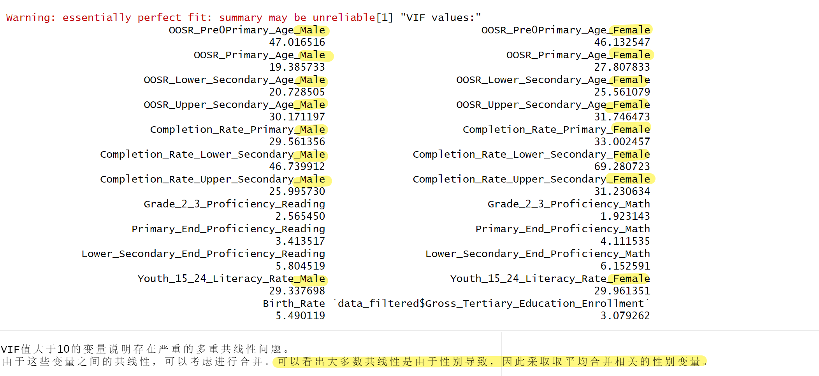
二、建模前的分析
（2）共线性判断
共线性是指线性回归模型中的解释变量之间由于存在精确相关关系或高度相关关系（例如相关系数大于0.5）而使模型估计失真或难以估计准确。共线性的存在可能会降低估计的精准度，并且稳定性也会降低。无法判断单独变量的影响。回归方程的标准误差增大。变量显著性可能会失去意义等等。所以在分析前需要对共线性问题进行检查。一般VIF值大于10（严格来说大于5），存在共线性问题。

Slide 7
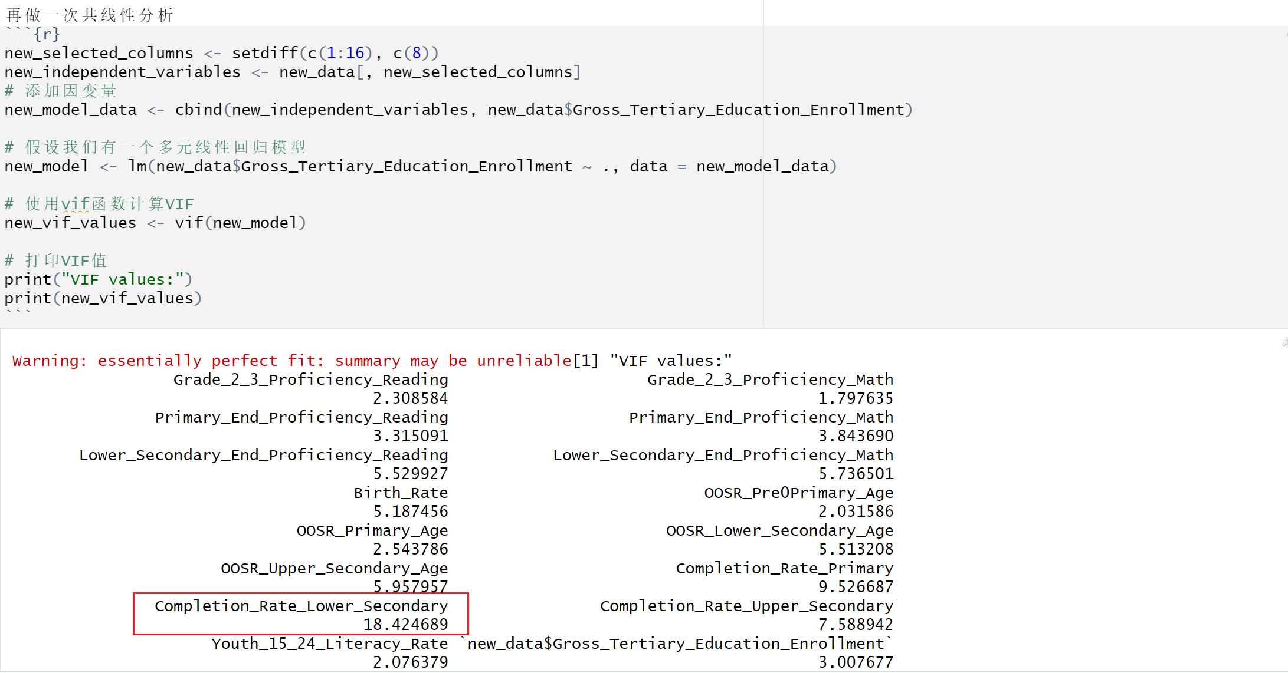
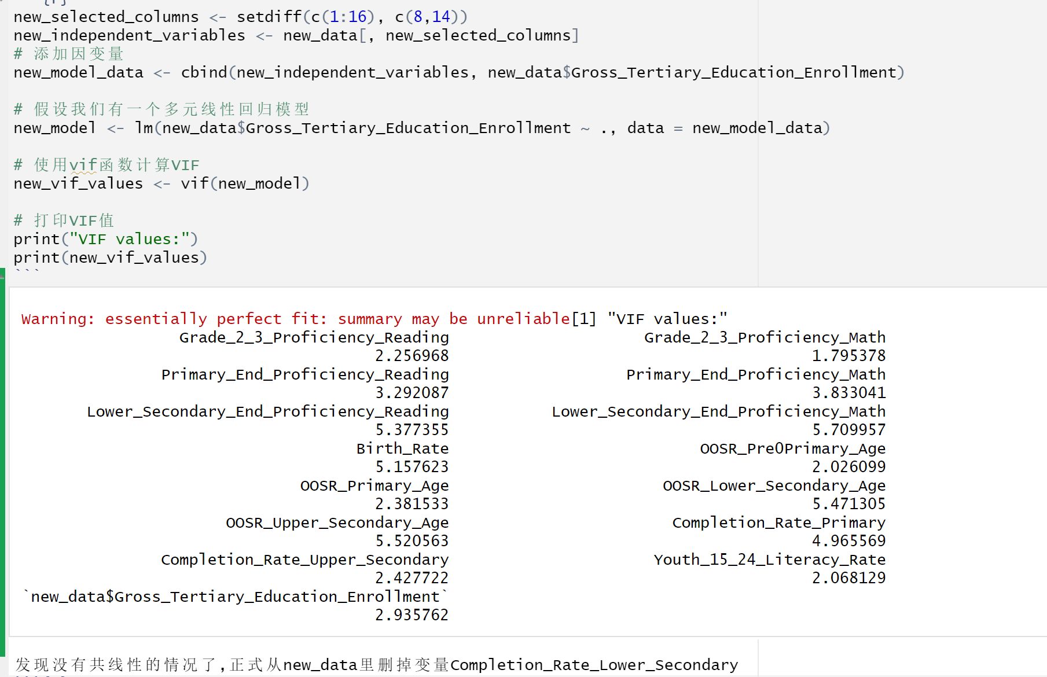
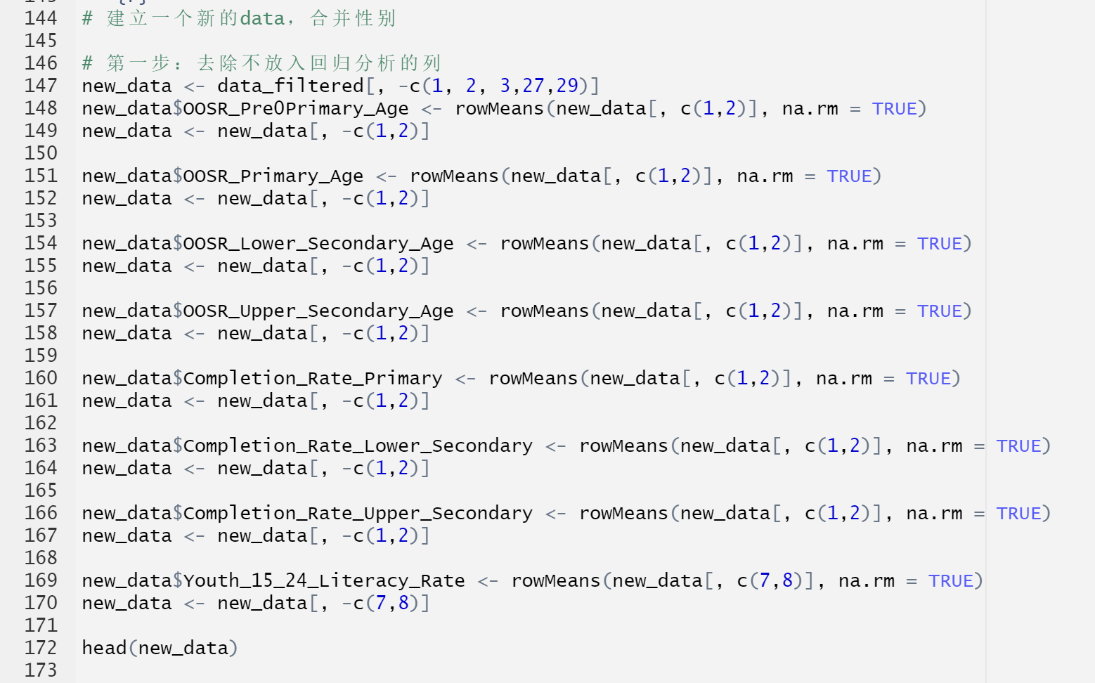
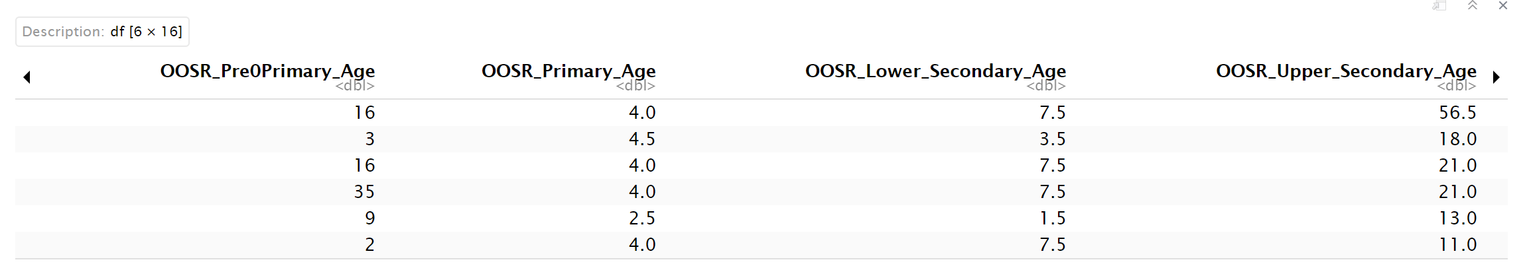
二、建模前的分析
合并性别：消除共线性问题
共线性问题解决

Slide 8
三、前提条件判断
①因变量为连续性变量（√）
②因变量与自变量之间存在线性关系
③样本个体间相互独立（由Durbin-Waston检验判断）
④正态性：给定各个X值后，相应的Y值服从正态分布
⑤方差齐性：各X值变动时，相应的Y有相同的变异度

Slide 9
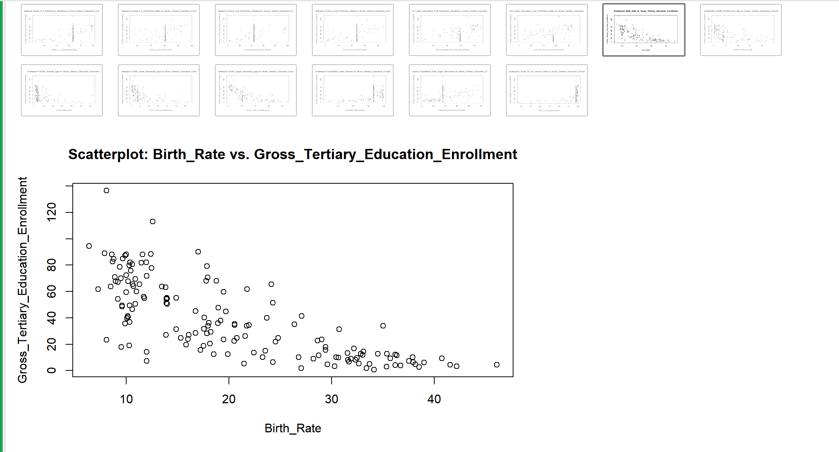
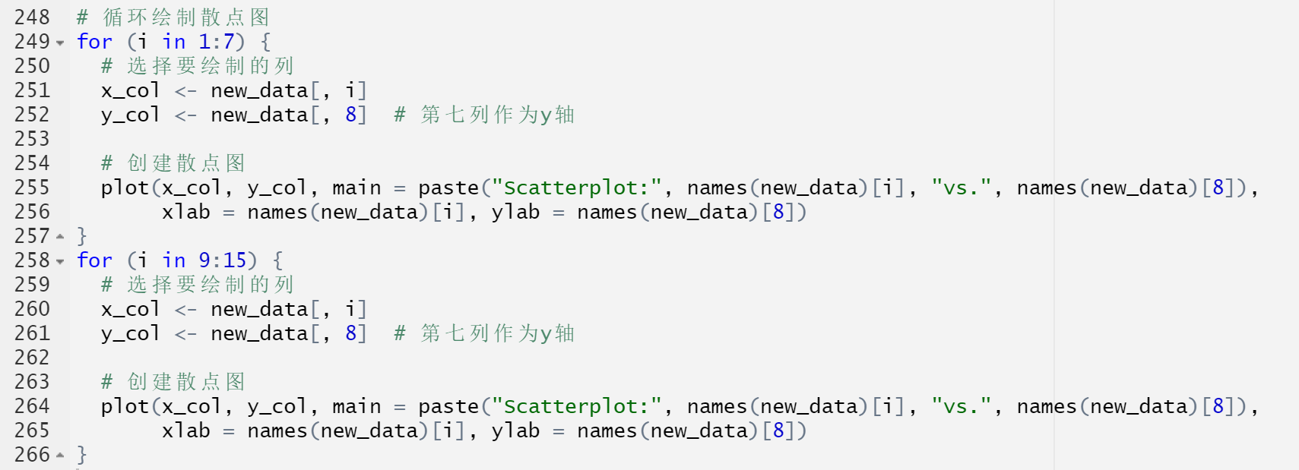
三、②线性关系
一般检验数据之间的线性关系，是为了考察因变量随自变量值变化的情况，可以做相关分析从侧面进行说明或者利用散点图进行说明，散点图更加直观，所以本次选择散点图进行描述。

Slide 10
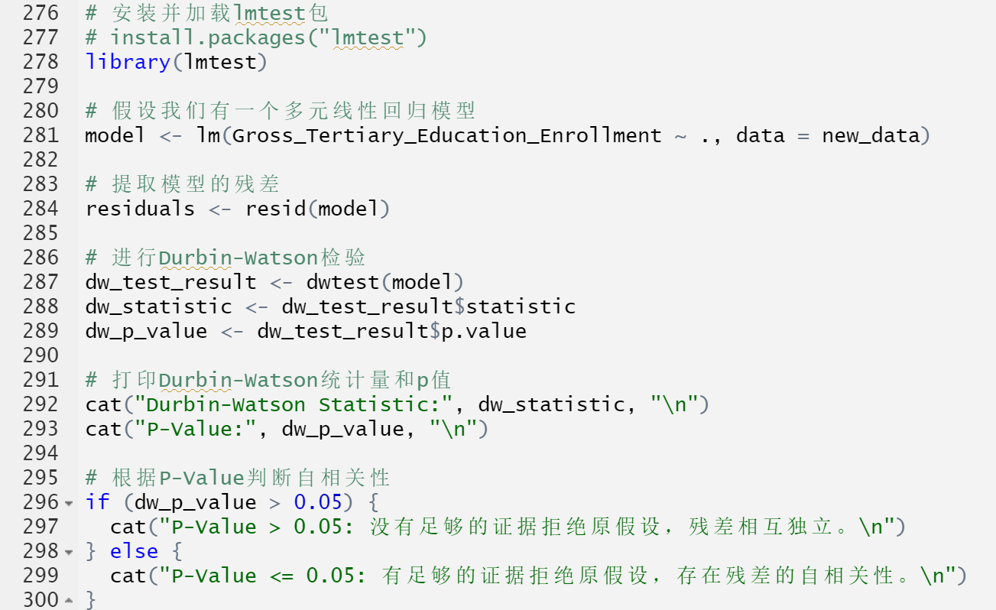
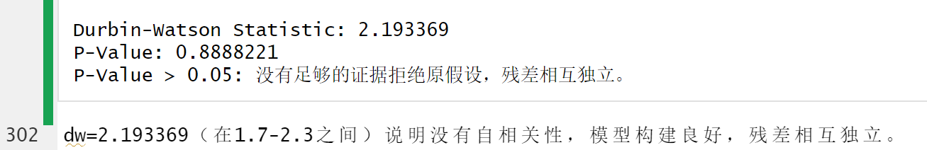
三、③样本个体间相互独立（由Durbin-Waston检验判断）
是指残差是独立的。可以查看DW值，一般在DW值在2附近（比如1.7-2.3之间），则说明没有自相关性，模型构建良好，反之若DW值明显偏离2，则说明具有自相关性，模型构建较差。

Slide 11
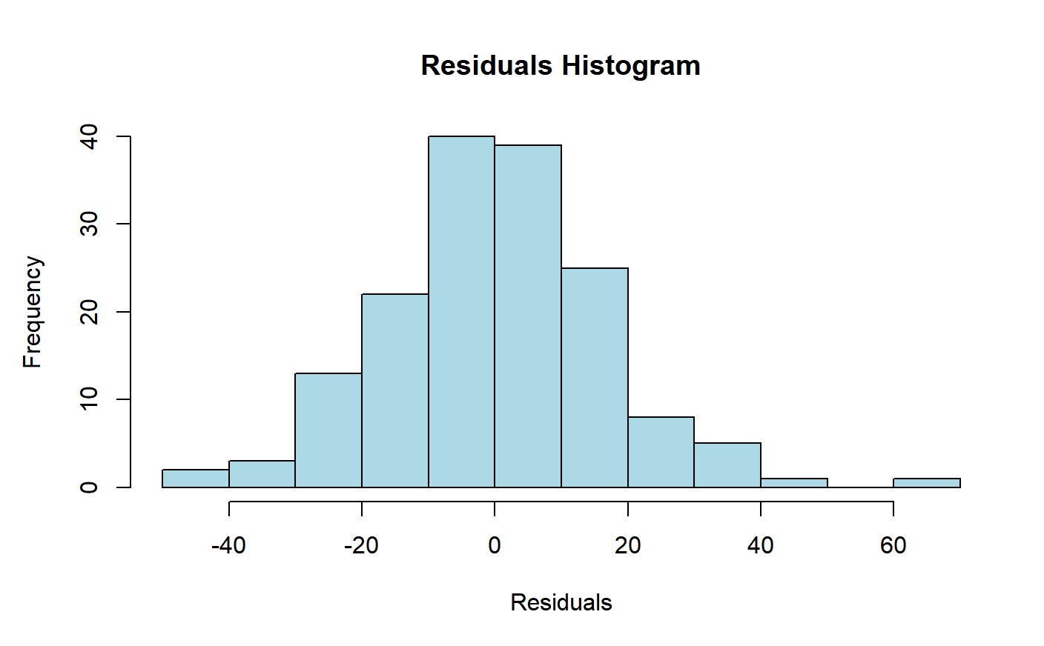
三、④正态性：给定各个X值后，相应的Y值服从正态分布
表示残差服从正态分布。其方差σ2 = var (ei)反映了回归模型的精度，一般 σ 越小，用所得到回归模型预测y的精确度越高。建立回归分析模型得到残差与预测值，利用残差绘制直方图查看残差是否满足正态分布，结果如下：
# 绘制残差直方图
hist(residuals, main = "Residuals Histogram", xlab = "Residuals", ylab = "Frequency", col = "lightblue", border = "black")
直方图呈现‘中间高，两边低，左右基本对称的“钟形图”则基本服从正态分析。
上图可以看出，数据呈现的分布对称，且近似‘钟形’曲线，所以残差满足正态分布。

Slide 12
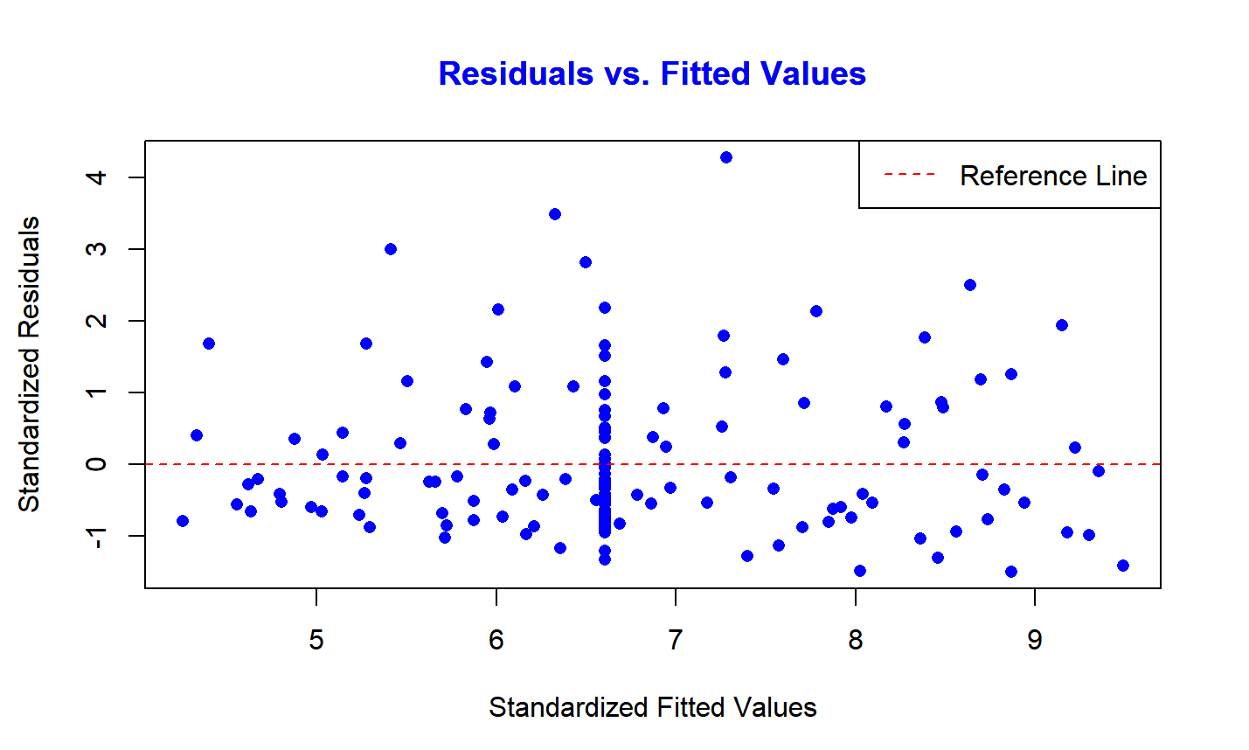
三、⑤方差齐性：各X值变动时，相应的Y有相同的变异度
方差齐性是指残差的大小不随所有变量取值水平的改变而改变，即方差齐性。首先对残差和预测值进行标准化，标准化残差为Y轴，标准化预测值为X轴绘制散点图，如果所有点均匀分布在直线Y=0的两侧，则可以认为是方差齐性，结果如下：
# 计算标准化残差和标准化预测值
standardized_residuals <- rstandard(model)
standardized_fitted_values <- fitted(model)
# 绘制散点图（略）
从散点图可以发现数据大致均匀分布在Y=0的两侧，所以可认为是方差齐性。
综上，数据满足回归分析的前提假设。可以进行线性回归。

Slide 13
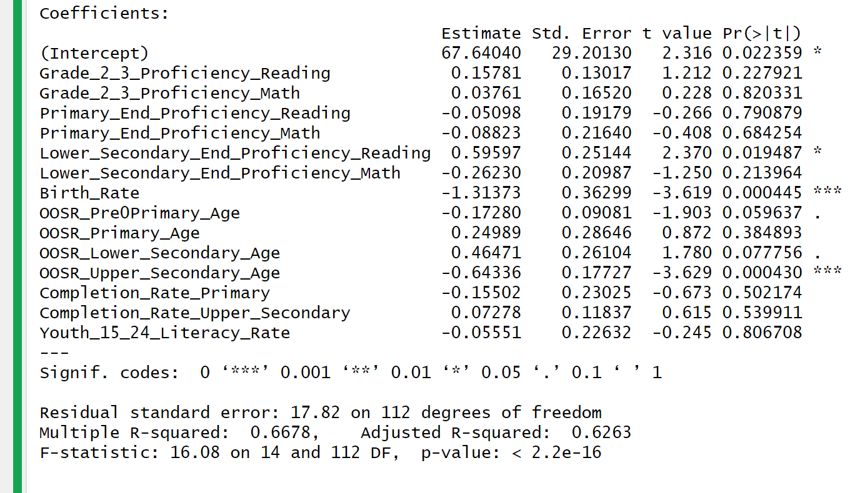
四、数据建模&模型质量评估
# 数据分割
set.seed(123)
# 从数据的行索引中随机选择80%的索引，作为训练集
train_indices <- sample(1:nrow(new_data), 0.8 * nrow(new_data))
train_data <- new_data[train_indices, ]
# 未在训练集中使用的数据，作为测试集
test_data <- new_data[-train_indices, ]
# 模型选择与训练：lm(): 线性回归建模函数。
# 使用"总高等教育入学人数"作为因变量，其他列作为自变量。
mlr <- lm(Gross_Tertiary_Education_Enrollment ~ . , data = train_data)
#查看模型详细信息
summary(mlr)
分训练集和测试集、建模
在该模型下，
残差标准差（均方误差RMSE）为17.82
拟合优度的判定系数（Multiple R-squared ）为0.6678，表示模型解释了目标变量方差的66.78%。值相对来说挺接近1的。
调整后的Adjusted R-squared 为0.6263 。
最后观察到F-statistic (F统计量)的p-value: < 2.2e-16：表明模型作为整体是显著的，即至少有一个自变量对目标变量有显著影响。

Slide 14
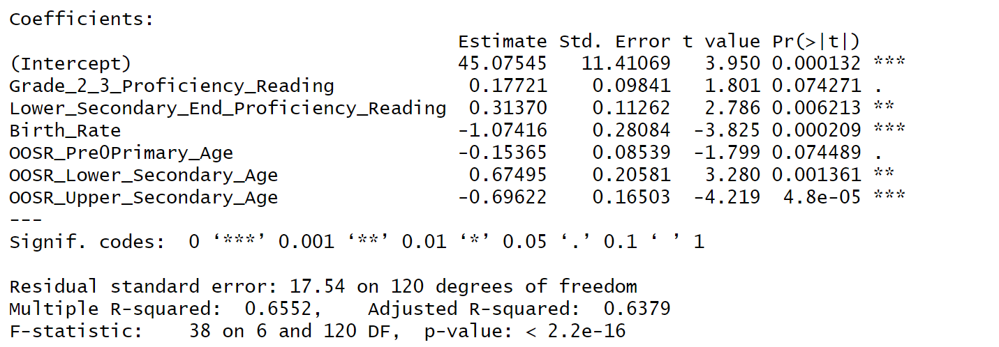
四、数据建模&模型质量评估
#逐步回归
step(mlr)
step()模型优化
逐步回归后，得到AIC最小的（734.44），最优化的模型为：
mlr_better <- lm(formula = Gross_Tertiary_Education_Enrollment ~ Grade_2_3_Proficiency_Reading +
Lower_Secondary_End_Proficiency_Reading + Birth_Rate + OOSR_Pre0Primary_Age +
OOSR_Lower_Secondary_Age + OOSR_Upper_Secondary_Age, data = train_data)
根据该模型结果我们可以发现，观察p值，大部分回归系数在统计上是显著的。
在该模型下：
残差标准差（均方误差RMSE）为17.54 < 原模型17.82
调整后的Adjusted R-squared 为0.6379 > 原模型0.6263 。具有更好的解释性。
最后观察到F-statistic (F统计量)的p-value: < 2.2e-16：表明模型作为整体是显著的。

Slide 15
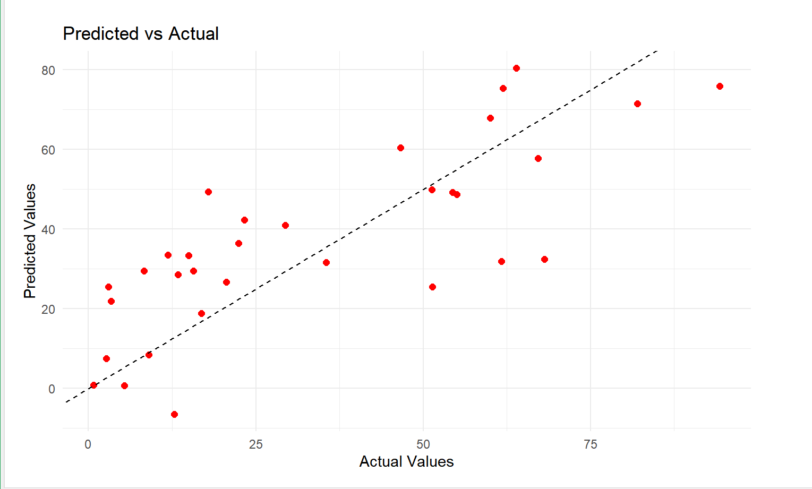
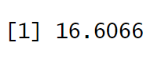
四、数据建模&模型质量评估
模型在测试集上的均方根误差
可视化在测试集上的预测值与实际值的关系
# 模型评估
predictions_tertiary <- predict(mlr_better, newdata = test_data)
rmse_tertiary <- sqrt(mean((predictions_tertiary - test_data$Gross_Tertiary_Education_Enrollment)^2))
如果RMSE较小，说明模型在测试数据上的表现较好。
我们可以看到RMSE为16.6066，比较小，因此说明在测试数据上的表现较好。
在预测vs实际散点图中，大部分点还是集中在对角线附近，说明拟合效果较好。

Slide 16
五、模型解读
Lower_Secondary_End_Proficiency_Reading 0.31370 0.11262 2.786 0.006213 ** 初中教育结束时的阅读水平
Birth_Rate -1.07416 0.28084 -3.825 0.000209 ***出生率
OOSR_Upper_Secondary_Age -0.69622 0.16503 -4.219 4.8e-05 ***高中的辍学率
在多个影响因素中，初中教育结束时的阅读能力、出生率（反比）和高中的辍学率（反比）的入学总额。
因此根据以上数据分析工作得到的教育改进启示和建议是：
01
02
03
提高初中阅读水平
增加更多高中教育资源
减少高中辍学率
引入更富有趣和引人入胜的教材、
提供额外的辅导和支持、
使用现代技术手段提升学习体验。
根据出生率与高等教育的入学总额成反比，说明小孩越多，就会有越多的小孩入接受不了高等教育，这侧面反应了高等教育资源的不充分。因此着重解决可能影响高等教育的入学总额的社会经济问题，这样就可以让更多学生有机会接受高等教育。
建立积极学校文化、
个性化学习、 提供支持服务

Slide 17
Task2：建⽴建立失业率预测模型
一、数据预处理
二、建模前的分析（相关关系、共线性）
三、前提条件判断（5条）
四、数据建模&模型质量评估
五、模型解读

Slide 18
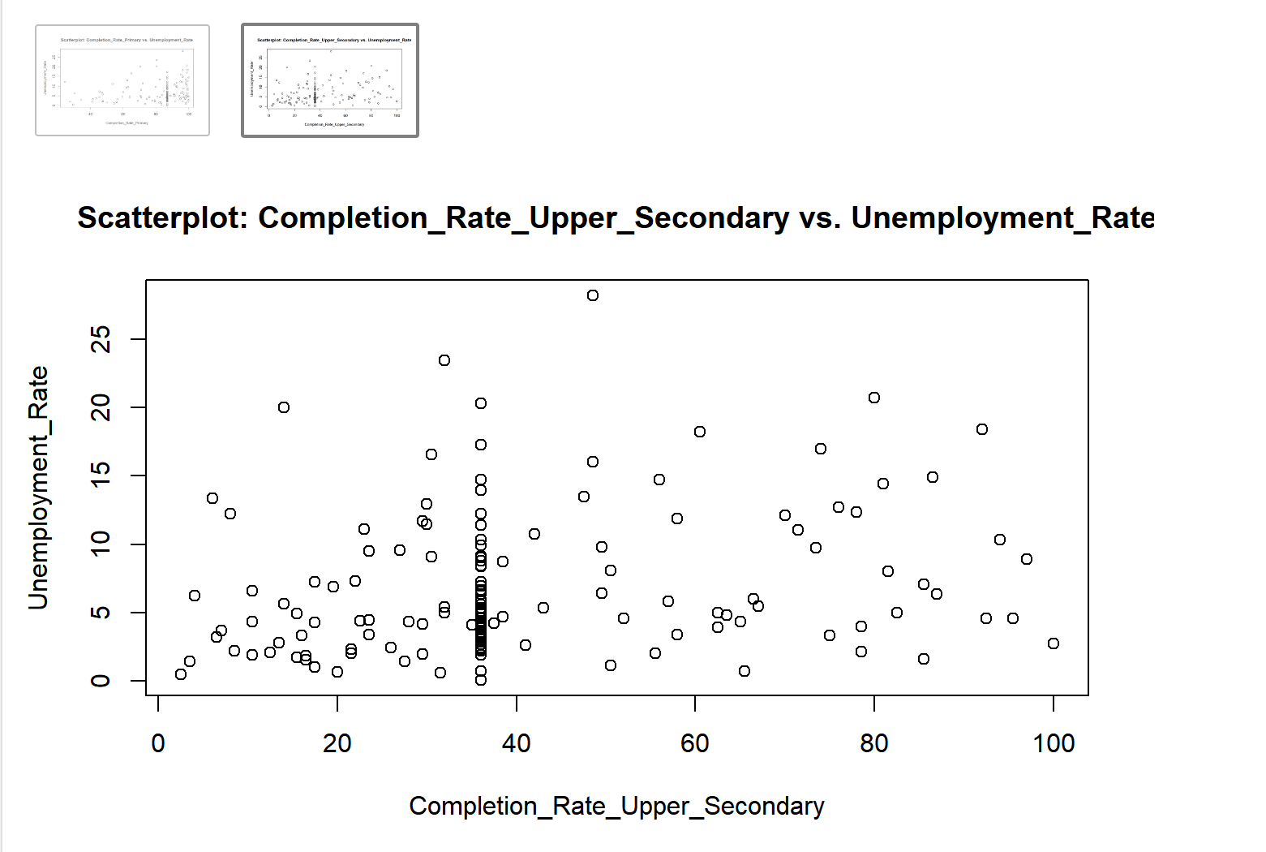
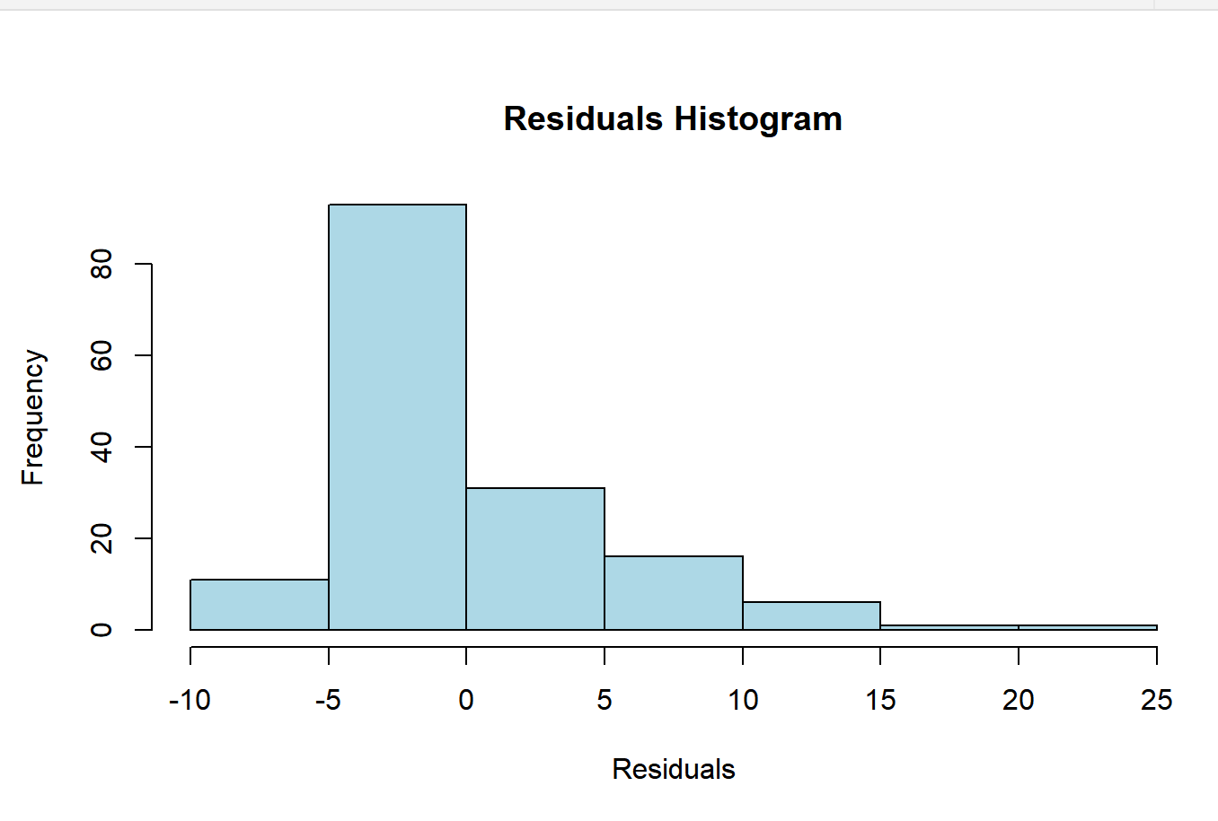
Task2：建⽴建立失业率预测模型
线性相关性不明显
残差不满足正态分布

Slide 19
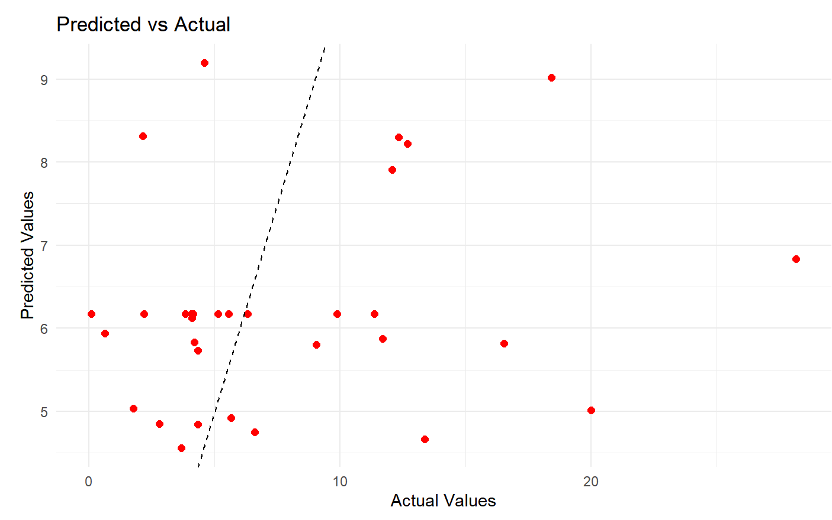
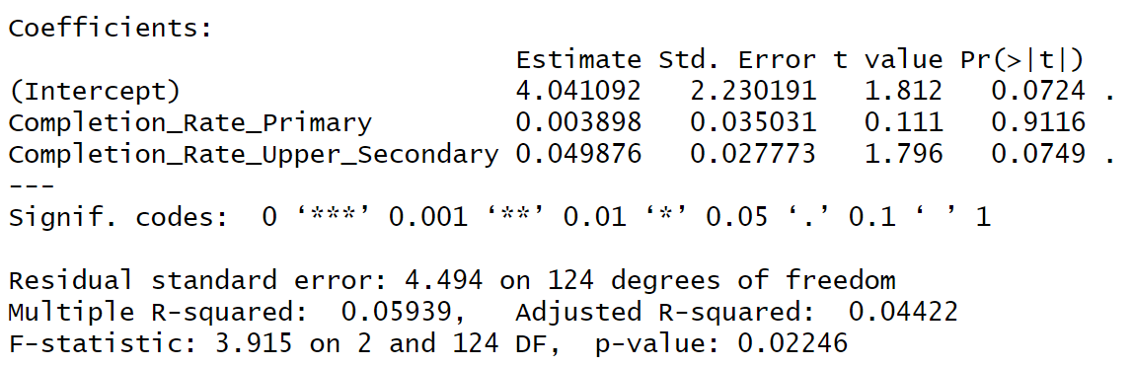
Task2：建⽴建立失业率预测模型
Adjusted R-squared 为0.04422。
表示模型解释了目标变量方差的4.42%。值远离1，说明拟合效果并不好。
预测值与实际值的相差也甚远

Slide 20

Task2：建⽴建立失业率预测模型
模型解读
从模型结果来说，对于各因素和失业率之间的线性关系其实并不明显，难以建立起拟合效果好的一元线性回归模型。
如果非要从这个拟合一般的模型出发，那么初高中的完成率越高，失业率越高，显然是不符合常理的。
因此，对于在此数据集下的失业率模型，我们无法很好的解释其他因素与他的线性关系，无法得出准确有效的教育建议。

Slide 21
总结
做题历程：无step()优化->无前提条件检验->无0值处理
task2：强行线性->接受模型的不合理
不再困于数值->注重结论的合理性
参考资料：https://www.zhihu.com/question/409398191

Slide 22
Classification Model
二、分类模型
泰坦尼克号的沉没是历史上最著名的沉船事故之⼀。1912年4⽉15⽇，在处⼥航中，被认为“永不沉没”的皇家邮轮泰坦尼克号与冰⼭相撞后沉没。不幸的是，船上没有⾜够的救⽣艇容纳所有⼈，导致2224名乘客和船员中的1502⼈死亡。虽然⽣存有⼀些运⽓因素，但似乎有些群体⽐其他群体更有可能⽣存下来。请使⽤乘客数据（包括姓名、年龄、性别、社会经济阶层等）建⽴⼀个预测模型，尝试思考和回答以下问题：“什么样的⼈更有可能存活下来？”。

Slide 23
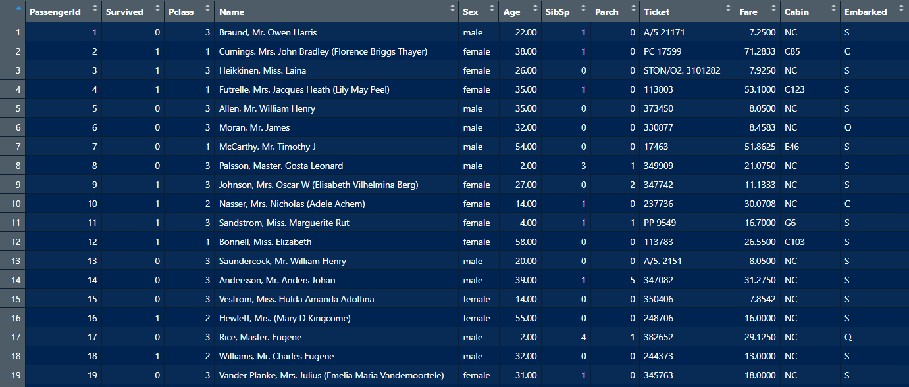
Task：建⽴是否存活的预测模型（二分类问题）
数据导入
确定模型
对于这个问题，由于需要预测是否存活（Survived），是一个典型的二分类问题。二分类问题的预测模型有很多，基于本课程已学知识，可以使用广义线性回归中的逻辑回归模型。

Slide 24
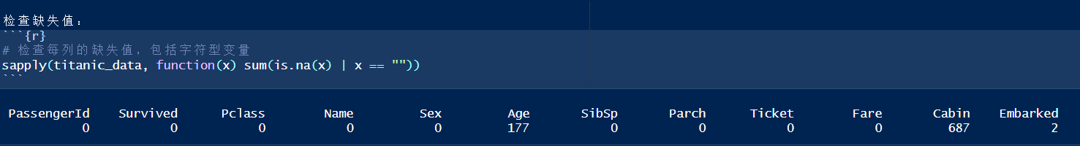
一、数据预处理
原始数据：
缺失值检查：
年龄：177个
客舱编号：687个
乘船点：2个

Slide 25
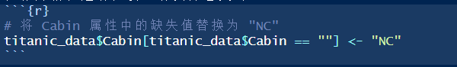
一、数据预处理
1. 修补Embarked数据
对乘船点这种缺失值很少的数据，可以直接用该属性的取值最多的值来填补缺失值。
2.修补Cabin数据
对于Cabin这种缺失值占比很大的，并且不为数字类型的，可以将缺失值作为新的一类填补进去。由于Cabin是表示客舱编号，客舱的位置很大可能影响人的生存情况，根据数据实际的情况来看，Cabin为空可能代表没有客舱可坐，所以将空值单独作为新值是有必要且有实际意义的。

Slide 26
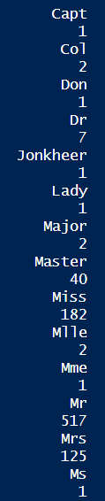
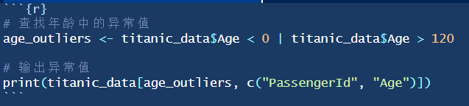
一、数据预处理
3. 修补Age数据
对于Age这种缺失值占比较大的，且为数字类型的，可以从特殊角度考虑数据填补的方法。注意到在Name属性一栏中有乘客身份相关的信息，例如Mr、Miss、Mrs等，考虑到乘客身份很有可能跟年龄有关系，所以先统计一下各种称呼的人数：
可以发现最主要的身份包括Mr、Miss、Mrs、Master，其他身份都是少数，所以将乘客身份信息分为五类，每种身份分别计算年龄的平均值。然后根据缺失年龄数据的身份信息填入其身份组对应的平均年龄即可。
由于要计算平均值，所以先查找年龄数据是否有异常值，先做异常值处理。年龄的异常值需要根据实际情况来考虑，而不是根据数据分布情况，只需要考虑数据是否在正常年龄范围内（0~120岁）即可。
经筛查没有年龄数据为异常值。

Slide 27
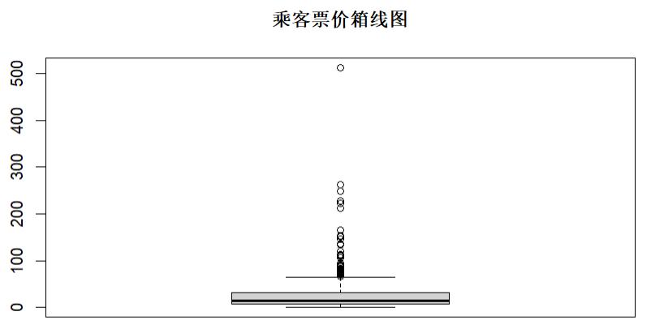
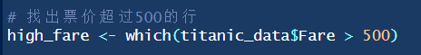
一、数据预处理
4.查找票价异常值
通过乘客票价箱线图中可以看到明显的离群点，查找票价大于500的列：
可以看到有三个高票价的数据，他们的票和票价都是一样，所以为正常高票价的可能性比异常值可能性更大，不做处理。

Slide 28
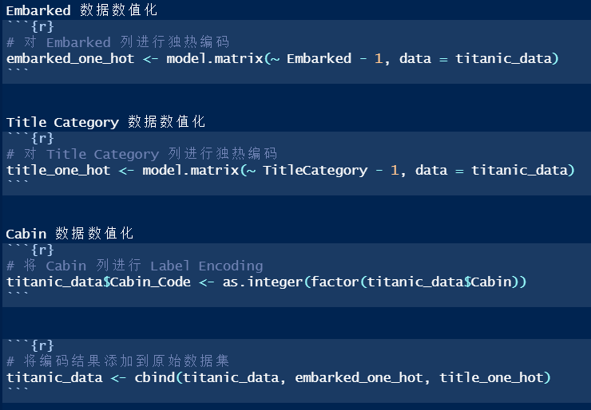
一、数据预处理
5.数据编码
对于类别较多的属性，将字符型数据数值化利于后续的逻辑回归分析。
在数值化时，考虑两种数值编码，分别为独热编码和标签编码，后来查阅资料可知，标签编码不适用于没有明显顺序的类别，本情境中需要编码的属性并没有明显顺序类别，另外由于属性对应的类别不多，独热编码并不会大幅扩充数据框宽度，所以最终考虑使用独热编码。
参考资料：https://zhuanlan.zhihu.com/p/643196576

Slide 29
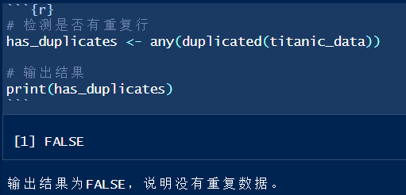
一、数据预处理
6.其他
通过对数据的检查，数据没有重复值，同时在给年龄填充时提取的头衔可以作为新属性填入数据中参与分析。

Slide 30
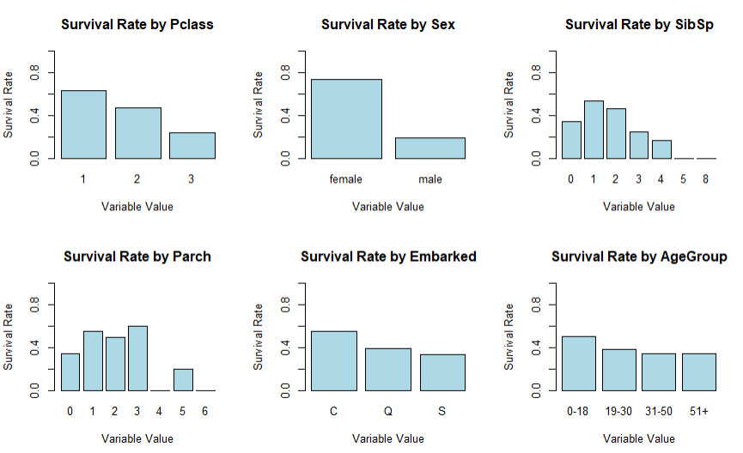
二、数据分析与数据可视化
在建模之前，可以先初步进行数据可视化，大致估计存活率与各个变量之间的关系：
通过数据直观感受：存活率可能与性别、船舱等级、同行人数有较大关系。

Slide 31
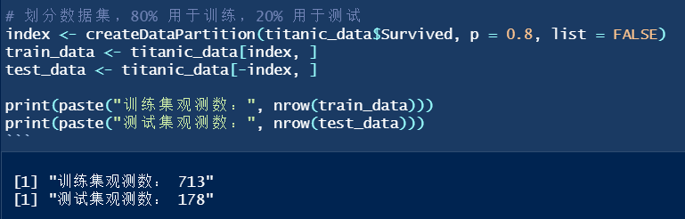
三、数据建模
划分训练集和测试集

Slide 32
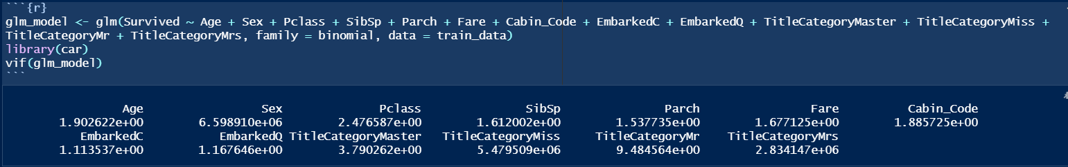
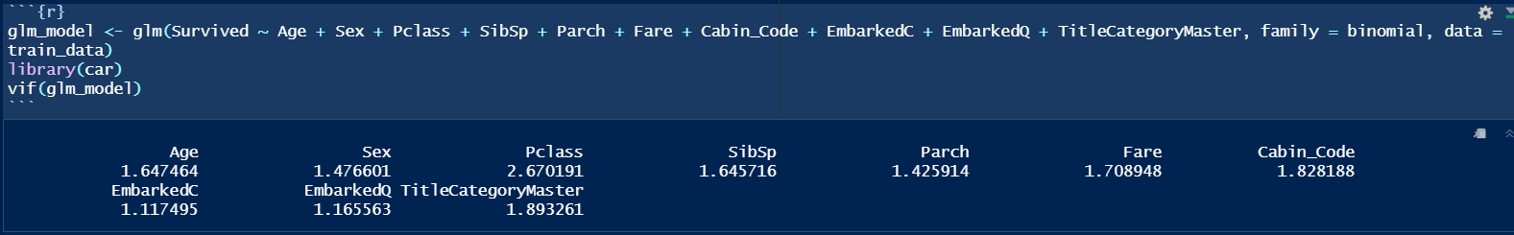
三、数据建模
由于共线性会导致严重影响模型的准确率，所以对建模前的数据进行共线性分析。
可以看到 Sex、TitleCategoryMiss、TitleCategoryMrs、TitleCategoryMr有共线性问题，所以删除后三个后续扩充的属性。
删除后共线性问题解决。
下面进行建模分析。

Slide 33
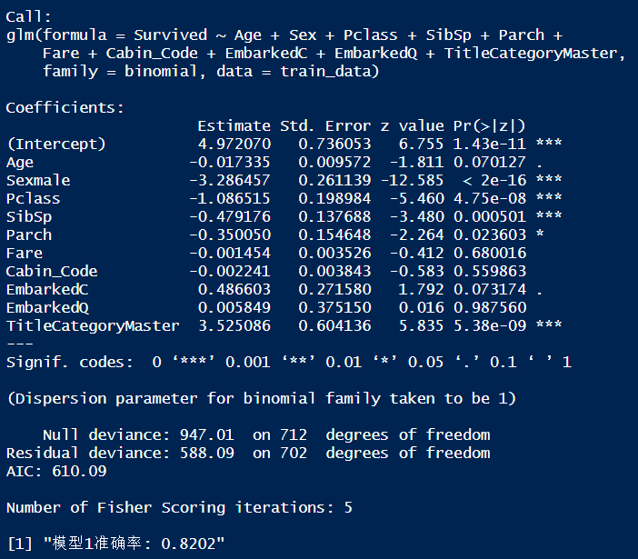
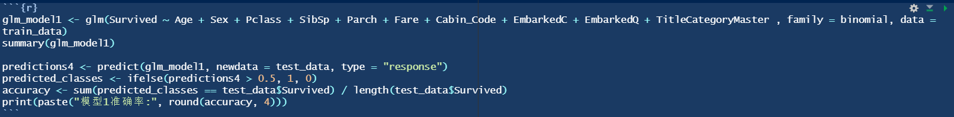
三、数据建模
首先将所有的属性都放入逻辑回归模型的分析中：
观察分析各项属性的p值，可以看到
有几个p值明显较大的属性，包括Fare、Cabin_Code、
EmbarkedQ，这些都是和存活没有显著关系的量。

Slide 34
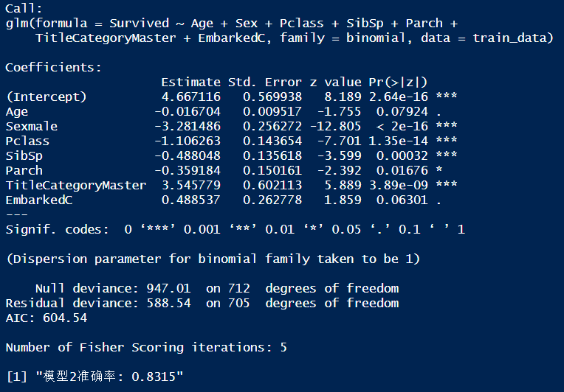
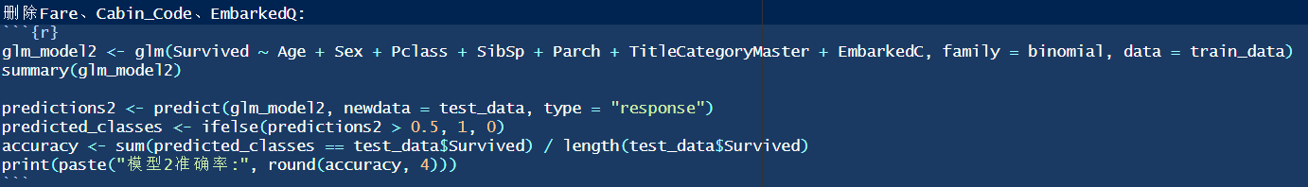
三、数据建模
删除几个不显著的变量：
可以看到AIC值从610.09减少到604.54，明显减少，准确率也有所提升，说明模型得到了优化。

Slide 35
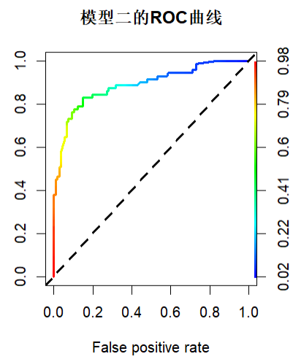
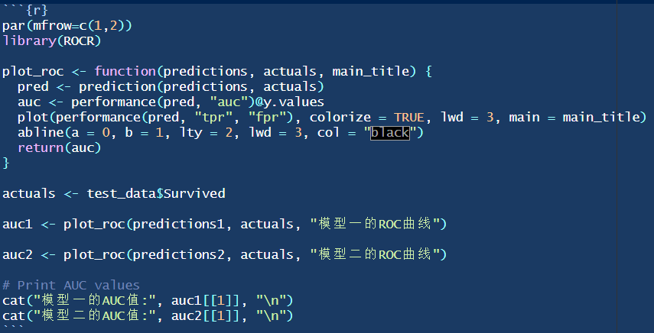
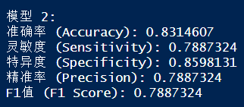
四、模型评估
为了评估模型质量，绘制了模型的ROC曲线，计算对应的AUC值，同时计算了灵敏度、特异度、精确率和F1值。

Slide 36
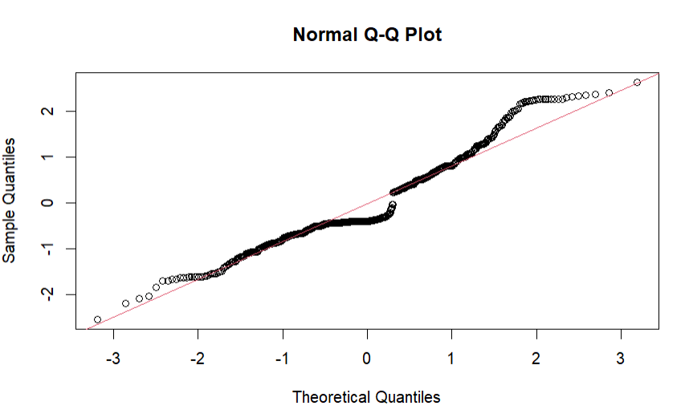
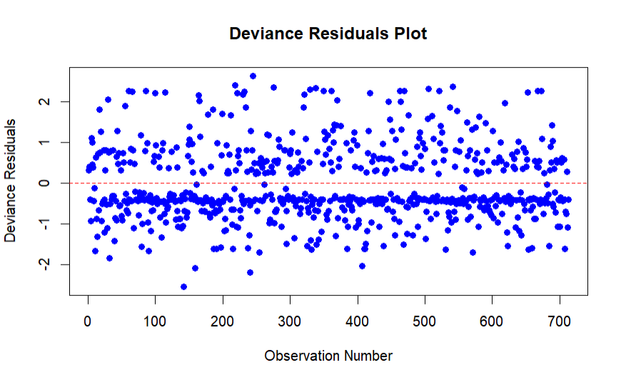
四、模型评估
残差图和QQ图：
残差图具有随机分布、无规律、零均值的特点，说明拟合程度较好。QQ图上的点也都拟合标准线较好。
无规律： 残差之间不应该有任何可辨认的模式。
零均值

Slide 37
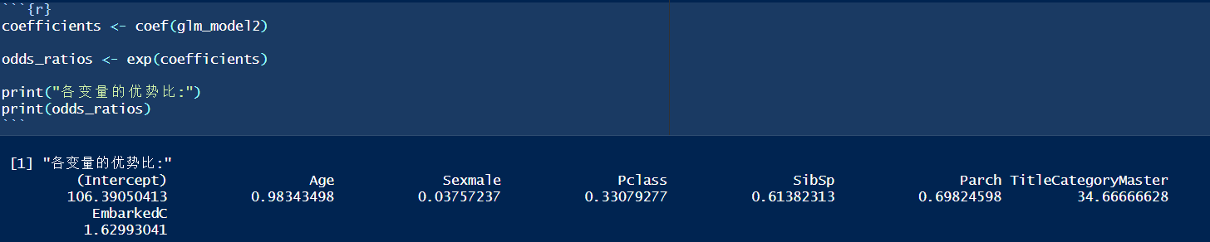
五、模型解读与研究结论
模型分析出的有显著影响的属性：性别（Sex）、船票等级（Pclass）、船上同行的兄弟姐妹/配偶数（SibSp）、身份为Master的乘客（TitleCategoryMaster）。
有一定影响但不够显著的属性：年龄（Age）、船上同行的父母/孩子数（Parch）、是否在港口Cherbourg登船（EmbarkedC）。
这与开始时的数据可视化的直观结果是一致的。
下面继续解读模型。
计算优势比：

Slide 38
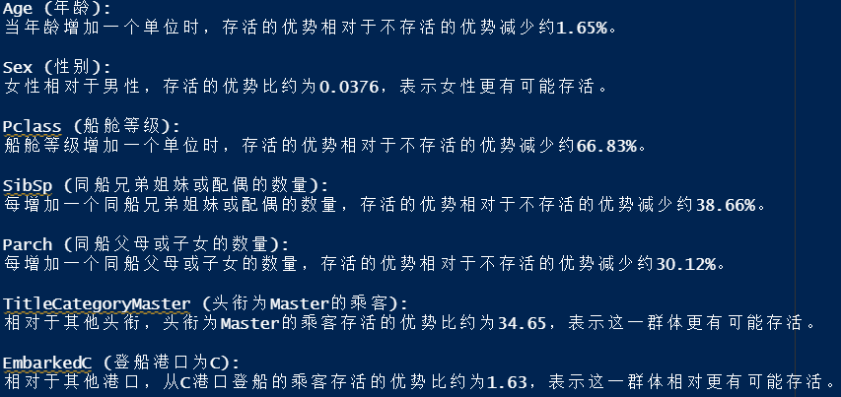
五、模型解读与研究结论
通过分析优势比可以得到：

Slide 39
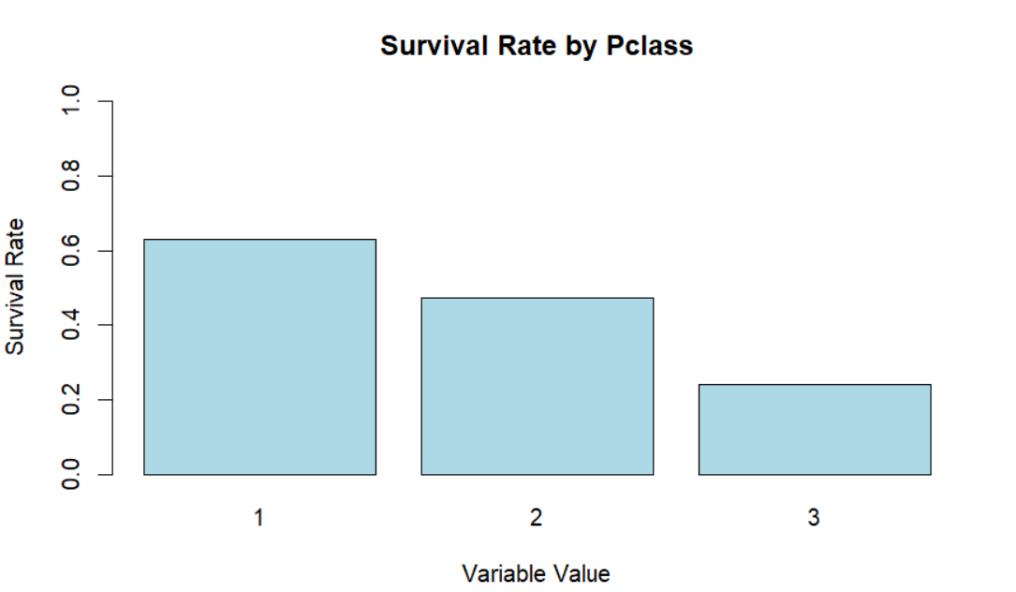
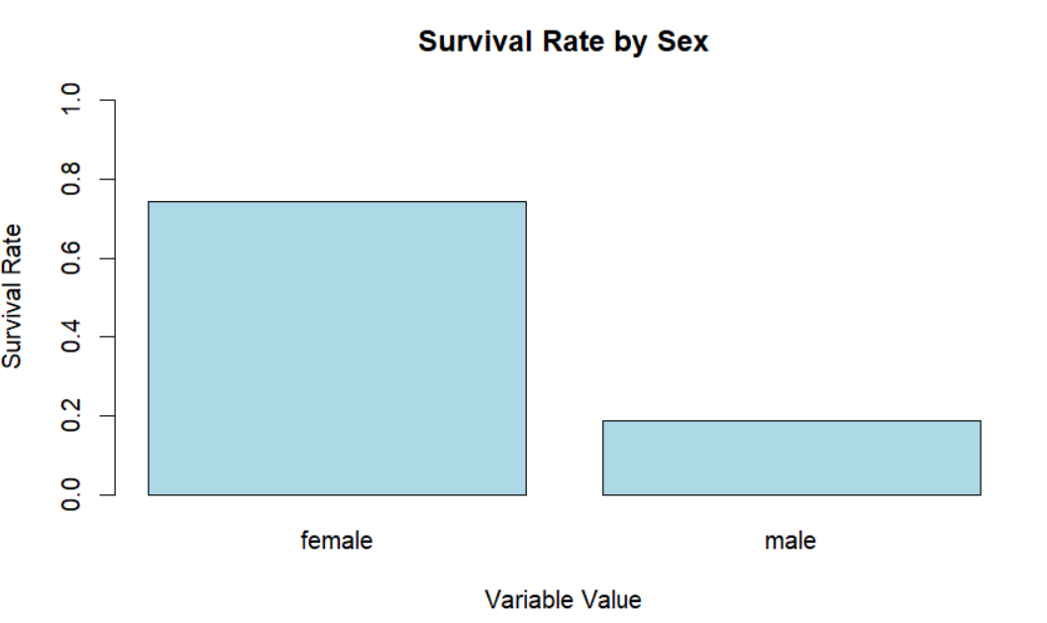
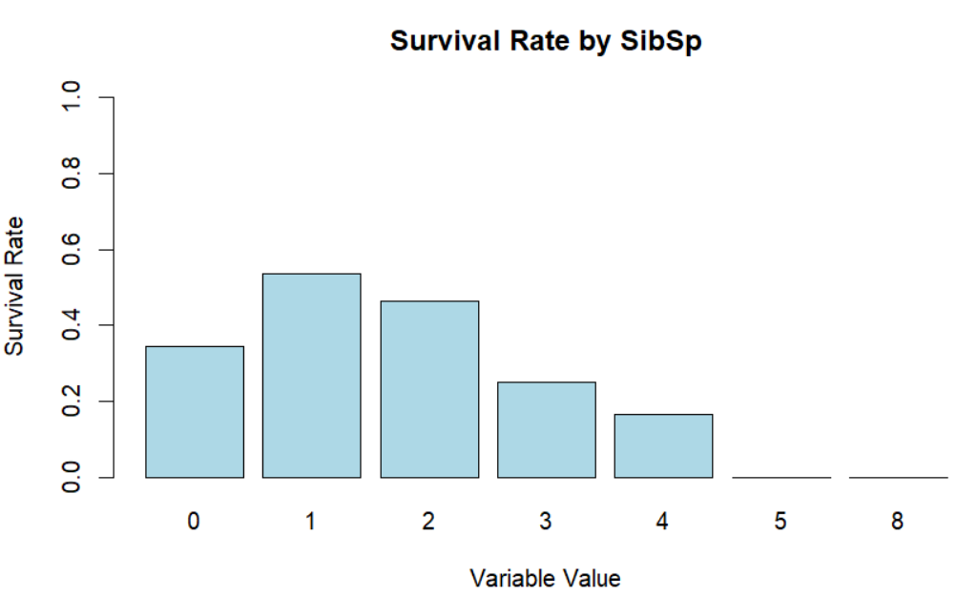


五、模型解读与研究结论
在拟合优度较好、准确率较高的模型下，通过分析优势比，并结合最开始的可视化分析的判断，可以得出以下结论：
模型分析出的有显著影响的属性：性别（Sex）、船票等级（Pclass）、船上同行的兄弟姐妹/配偶数（SibSp）、身份为Master的乘客（TitleCategoryMaster）。
有一定影响但不够显著的属性：年龄（Age）、船上同行的父母/孩子数（Parch）、是否在港口Cherbourg登船（EmbarkedC）。
经过如上图示并综合模型分析结果可以得出结论：生存率和性别、票级、兄弟姐妹/配偶数关系较大，女性、票级越高、有一到两个同行者存活率更高，同时也与年龄有微弱的关系，年龄更小的相对存活率高些，同时有一个特殊的发现，即身份为Master的人存活率普遍高于其他人。

Slide 40
Timing Model
三、时序模型
现有从 www.nasdaq.com 通过网络抓取收集的信息，共包含25161行，每行代表特定公司在给定日期的股价和交易量，例如苹果、星巴克、微软、思科系统、高通、Meta、亚马逊、特斯拉、Advanced Micro Devices和Netflix。请对这些公司的数据进行统计分析，希望您能够为投资者提出可靠并宝贵的建议。

Slide 41


一、数据预处理
“公司名称”转为FACTOR
“日期”转为DATE
把4列股价转为数值类型
整理数据，按日期升序排列
再次检查数据类型以及检查是否有空值
转为ts类型
线性插值
2014 | 2015 | 2016 | 2017 | 2018 | 2019 | 2020 | 2021 | 2022
252 | 252 | 252 | 251 | 251 | 252 | 253 | 252 | 251

Slide 42


二、数据可视化
短期交易量对比
波动性分析

Slide 43


用K线图分析单个公司
二、数据可视化
观察各公司的长期股价变化

Slide 44



公司之间的相关性
相关性分析
股价与自身体量的相关性
显著性水平

Slide 45


季节性分析
可以看出它的收盘价和月份没有明显的关系，例如，对于同一个月份，股价的变化可能是不一致的。
我们查看了每个公司的季节性分析图，最后确定每家公司的股价都不存在季节性。

Slide 46

三、数据选取
我们取了两种时间跨度：十年和五年，分别进行分析

Slide 47


对每个公司的十年数据作图
四、平稳性分析
对每个公司的五年数据作图
结论：
近五年、近十年的数据都不是平稳的

Slide 48


对每个公司的十年数据作图
一阶差分后的
平稳性分析
对每个公司的五年数据作图
结论：
一阶差分后
近五年、近十年的数据都是平稳的

Slide 49


白噪声分析
十年数据
十年数据
结论
除了TSLA，其他公司的股票收盘价在进行一阶差分后是白噪音序列，无法使用
决定聚焦于对TSLA的建模
确定了建模时较为合适的d值为1（因为一阶差分后，数据变成了平稳的）

Slide 50




通过比较AIC选出较优的模型
五、建立ARIMA模型
十年的ARIMA模型参数选取
五年的ARIMA模型参数选取

Slide 51



两个公司的股价有明显相似性
多元ARIMA模型
一阶差分后做平稳性检验
预测结果

Slide 52

六、模型检验
结论
发现三种模型的残差自回归系数均为0，Ljung-Box检验的p值均在0.05之上，说明10年模型和5年模型以及多元arima的残差之间不具有相关性。
上面这些检测结果，说明我们已经选取了比较好的参数并较为成功地建立了预测模型。
检查三种模型的残差相关性

Slide 53


六、模型检验
结论
三种模型的性能都能较好地拟合训练数据，其中十年模型的均方差表现最好。
三种模型都对最后47天的股价进行了预测。
多元预测模型有着最好的均方根误差，它的Theil's U指数也比较低，说明多元预测模型有着较好的预测能力。而五年模型和十年模型的性能则非常相近。
比较模型在训练数据集的准确度
比较模型在测试数据集的准确度

Slide 54


基于十年数据的预测图
预测曲线
基于五年数据的预测图
结论
无论是10年模型还是5年模型，预测数据均与真实数据相差很大。但从置信区间上看，股票真实值均落在置信区间内，因此还是可以认为模型效果是不错的。
基于十年的数据建立的模型得出的置信区间更小，这意味着该模型更为准确。这也符合我们的认知。

Slide 55

预测曲线
结论
多元预测的模型效果也没有非常好，可能是存在过拟合问题，它只反映出了股票的增长趋势。
基于五年数据的多元模型预测图
接下来我们需要对各个公司进行预测以找出最佳潜力股，但经过我们前面的分析，发现除了TSLA公司以外，各家公司的股价在长期范围上表现得不平稳。
因此，接下来我们只能建立短期的模型来反映各股票最近的趋势。

Slide 56


潜力股分析
短期ARIMA建模·平稳性分析·白噪声检验
目的
识别短期盈利股
方法
短期ARIMA建模
相对强弱指数(RSI)、布林带
结果:平稳序列·非白噪声序列

Slide 57



潜力股分析
短期ARIMA建模·使用auto.arima直接建模·预测结果
股价增量分析：CISCO具有增量的可能性更大

Slide 58

潜力股分析
扩展分析分析：布林带分析
扩展分析·相对强弱指数RSI分析
结果解读
特征最为明显的是特斯拉和CISCO，短期内我们可认为特斯拉公司非常受市场追捧，Netflix
、Meta、AMD、AAPL也很受市场青睐，CISCO、QCOM、SBUX、AMAZN的情况较为稳定。
因此，短期内潜力股可考虑特斯拉、网飞、META、AMD、苹果；不过，考虑到当前过度买入的股票可 能出现的价格回落，我们可以着眼于其他几家公司。

Slide 59

潜力股分析
扩展分析·布林带分析
结果解读
波动较大的公司股票为TSLA、NFLX、META、MSFT，波动较小的公司股票为CISCO、SBUX、AMD、AMAZON、QCOM、AAPL、 SBUX。
以通过图上标出的PctB值看出当前哪些公司的股价比较接近下带，一般来说，接近下带说明股价在短
期内已经下跌到一个较低水平，可能会有反弹的机会。图中最接近下带的公司是CSCO，说明它未来是比较 有潜力的。这也恰好与我们通过ARIMA预测的最佳潜力股是一致的。
基于这两种分析，在短期内我们认为TSLA、NFLX、META这几家公司的热度很高，但CSCO公司的潜力最大。

Slide 60
总结与分析
潜力股：CSCO
从趋势上看，CSCO公司具有更大的增长潜力，建议投资者着重考虑这家公司。
聚焦科技市场
随着科技的不断发展，可以看出各个公司的股票长期呈现增长趋势，因此各位投资者可以多多关注科技 市场。
不要过度依赖于技术分析
根据收盘价来预测股票，虽然能大致看出趋势，但是建立出的模型和实际模型还是有很大出入。因此， 单纯通过股票的价格走势来确定潜在投资对象也许不是很明智的选择。技术分析的结果对短期投资更有 效，然后若想长期投资，还是应该对公司进行基本面分析，并结合该公司其他方面的表现（如公司领导 人决策力、公司氛围登）予以综合考虑。

Slide 61
分工
陈雨彤
沈加豪
回归模型主要分析
各模型改进
分类模型主要分析
各模型改进
叶洁颖
汤佳
时序模型主要分析
各模型改进
时序模型主要分析
各模型改进

Slide 62


恳请老师同学们提出宝贵意见
2023秋季 统计分析建模
答辩学生：2153677陈雨彤
2152054沈加豪
2054099叶洁颖
2153481汤 佳
指导老师：高珍

